Slide 1
실험설계에서 일반화 선형 혼합효과 모형의 수행
충북대학교
윤지원,이우열

Slide 2
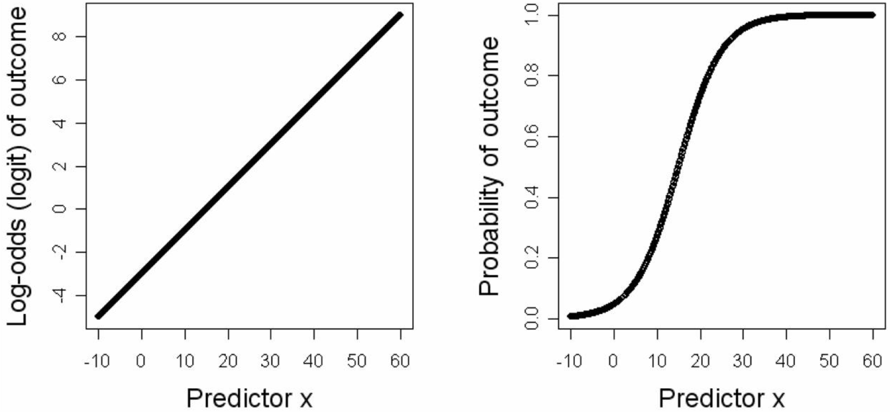
GLMM 소개
일반화 선형 혼합효과 모형(Generalized linear mixed-effects model: GLMM)은 여러 맥락에서 적용 가능한 모형으로서 최근에는 실험 설계 연구로부터 수집된 데이터 분석을 위해서도 사용이 증가하는 추세이다.

Slide 3
기존 연구 – 선형 혼합효과 모형 (Linear mixed-effects model)
LMM(Linear mixed effects model)은 연속변인인 종속변인을 “고정효과(fixed effect)”와 “무선효과(random effect)”의 합으로 표현한 통계모형이다.
(LMM을 hierarchical linear model 또는 multi-level model이라고도 한다.)
이 모형은 종단연구, 메타분석 그리고 층화 추출법과 같이 자료 추출과정상의 특성으로 반응이 독립성 가정을 만족하지 못하는 때에 사용된다.
종속변인 또는 데이터들은 대부분 독립성 가정을 만족하지 못한다.
예를 들어 학생들을 대상으로 조사하면 각 학생이 속한 학급, 학교, 지역 등으로 학생들을 특성에 따라
그룹으로 묶을 수 있다.
따라서 그룹의 구조가 각 데이터들이 독립적이지 않음을 보여주고 이러한 상관관계를 보이는 특성들로
인한 효과를 잡아내기 위해 무선효과를 사용한다.
혼합효과(mixed effects)는 Hierarchical level(내포관계; nested) 아니면 Crossed random effects로 표현합니다.

Slide 4
Crossed random effect (Baayen et al. 2008)
→ Mixed model은 무선효과를 검증하기 위해서 사용된다.
Mixed model을 통해 연구자는 데이터 구조 이해를 위해 영향을 미치는 모든 요인을 동시에
고려할 수 있다.
또 데이터가 누락된 경우에도 모델이 견고하다. 즉, 데이터가 누락되지 않은 경우와 비교하였을 때
검정력의 차이가 크지 않다. 1종 오류도 유의수준만큼 결과가 나온다.
Maximal model (Barr et al. 2013)
→ 무선효과(random effect)를 실험설계에 따라 최대로 고려한 무선기울기(random slope)
모형을 제안하였다.
→ Barr은 선형 혼합효과 모형이 최대 무선효과구조(maximal random effects structure)를
고려하였을 때 가장 좋은 일반화를 보인다고 하였다.

Slide 5
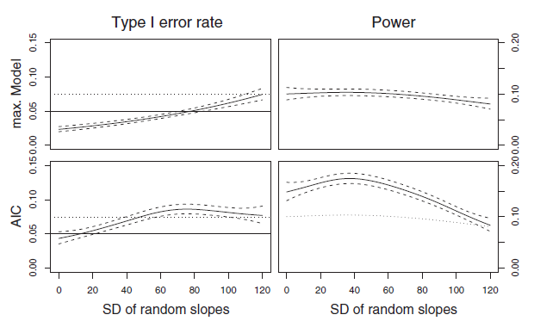
Model comparison (Matuschek et al. 2017)
→ Matuschek은 모형 비교 과정을 통해
적합한 모형을 선택해야 한다고 주장하였다.
가장 좋은 모형은 검정력이 높고 1종 오류 비율이
유의수준(ex 0.05, 0.01)만큼 나오는 모형이다.
Maximal model은 가설을 검증하기 위해
statistical power를 과도하게 사용하며 오른쪽 그림
과 같이 검정력(power)이 더 낮은 결과를 보인다.
따라서 Barr이 이야기한 maximal model의 사용이
항상 최선의 선택은 아니므로 표본크기와 실험설계에
따라 적절한 모델을 선택하여 사용해야 한다.
실험데이터 분석을 위한 선형 혼합효과 모형 (이우열 2020)
→ 2*2 조건에서 문항효과가 있을 때와 없을 때의 1종 오류 비율과 검정력을 통해 적합한 모형을 선택하였다.
선형 혼합효과 모형은 문항효과의 유무에 따라 1종 오류 비율과 검정력의 차이가 크지 않았다.

Slide 6
기존 연구 – 일반화 선형 혼합효과 모형 (Generalized linear mixed-effects model)
Jaeger (2008)은 범주변인에 대해서는 ANOVA 대신 mixed-logit model(logistic regression)을 써야 하는
이유를 제시하였다.
Mixed logit model은 logistic regression의 장점과 함께 무선효과(random effects)의 강점을 모두 보유한다. 또한 ANOVA보다 더 높은 검정력을 보인다.

Slide 7
선형 혼합효과 모형에 대해 연구자가 가정하는 상황에서 필요
한 참가자와 문항 수를 결정하기 위한 정보가 제공되지 않았다.
따라서 몬테카를로 시뮬레이션을 통해 실험에 적합한 문항 수 또는
참가자 수에 대한 정보를 제공해야 한다.
GLMM 또한 LMM처럼 실험데이터 분석을 위한 논의가 있었으
나 설정이 매우 제한적이었다. 연구에서 GLMM의 사용을 고려
하는 실험연구자들에게 필요한 정보를 제공하고 모형을 적절히
사용하기 위한 방법을 제시하기 위해 역시 몬테카를로 시뮬레이션
연구를 수행하였다.

Slide 8
*Issue 1 LMM과 GLMM의 차이
GLMM은 연결함수(link function)을 사용한다. 선형 혼합효과 모형(linear mixed-effects model: LMM)은 종속변인이 연속형인 경우 사용되는 연결함수가 항등함수(identity function)인 GLMM의 일종이라고 볼 수 있다.
GLMM의 장점 가운데 하나는 연결함수를 사용함으로써 종속변인의 분포적 가정이 정규분포에 국한되지 않는다는 것이다.

Slide 9
*Issue 2 Maximal model (random slope)
연구자가 관심있는 효과가 아닐지라도 가장 복잡한 모형으로부터 효과를 검증한다.
검정력(power = 1-β)을 잃게 된다는 단점이 있다.
LRT(Likelihood Ratio Test, 우도비검정) & Wald test로 검정.
⇒ LRT(Likelihood Ratio Test): 우도비 검정은 두 모형의 적합도를 나타내는 편차 차이가 카이제곱 분포를 따른다는 가정을 기반으로 한다. 동일한 구조의 모형을 비교할 때 사용한다.
⇒ Wald Test: Wald검정은 고정효과에 대한 가설검정을 위해 사용되는 방법이다.
검정통계량 Twald는 추정값 β를 그 표준오차 SE(β)로 나눈 값을 사용한다.
표본의 크기가 충분히 클 때 Twald는 영가설 아래에서 Z분포를 따른다는 가정을 기반으로 한다.

Slide 10
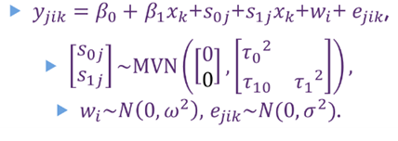
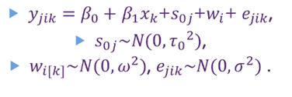
모형
◆ Random slope model(M1):
◆ Random intercept-only model(M2):

Slide 11
실험1: LMM
각 조건에서 true generating model로부터 1000개의 데이터셋을 생성.
R의 lme4 패키지 사용(lmer)
→ m1 = y ~ 1+x1 + (1+x1|j) + (1|i)
→ m1.null = y ~ 1 + (1+x1|j) + (1|i)
→ m2 = y ~ 1+x1 + (1|j) + (1|i)
→ m2.null = (y ~ 1 + (1|j) + (1|i)
1) M1(maximal model)에 대한 Wald 검정, LRT
Wald 검정 (M1에 대한 검정)
LRT (M1과 M1의 null model과 유의한 차이가 있는지)
2) 모형비교(Model comparison)에 대해 Wald 검정, LRT
Wald 검정(m1과 m2 중 선택된 모델의 값의 계수가 유의한지)
LRT (m1과 m2 중 선택된 모델의 log-likelihood 값이 유의한지)
참가자 수 | 30 / 50
문항 수 | 0 / 25
실험조건 효과크기 | 10, 20
문항효과의 분산 | 20, 60, 100

Slide 12
LMM result – bias & RMSE
참가자수/문항 수가 작으면 추정값(estimation)이 부정확하므로 RMSE 값이 커지고 참가자/문항 수가 늘어날수록 값이 작아집니다.
참가자수/문항수 | bias.max | bias.comp | RMSE.max | RMSE.comp
30 / 10 | 0.615 | 0.615 | 25.051 | 25.051
30 / 10 | -1.064 | -1.064 | 24.534 | 24.534
30 / 10 | -0.739 | -0.739 | 24.674 | 24.674
30 / 10 | -1.266 | -1.266 | 24.615 | 24.615
30 / 10 | 0.063 | 0.063 | 24.273 | 24.273
30 / 10 | 0.290 | 0.290 | 23.963 | 23.963
50 / 20 | -0.220 | -0.220 | 13.193 | 13.193
50 / 20 | 0.174 | 0.174 | 13.612 | 13.6126
50 / 20 | 0.316 | 0.316 | 13.243 | 13.243
50 / 20 | -0.187 | -0.187 | 13.278 | 13.278
50 / 20 | 0.168 | 0.168 | 13.495 | 13.495
50 / 20 | 0.108 | 0.108 | 13.598 | 13.598
*max: maximal model
*comp: model comparison

Slide 13
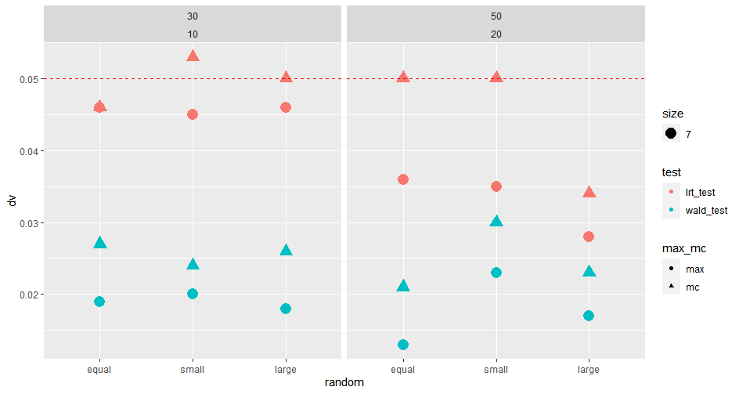
LMM result - 1종 오류 비율
참가자수-문항수
1종 오류 비율은 유의수준을 0.05로 통제하므로
이상적인 경우에 0.05에 가깝다.
LRT(우도비검정)가 유의수준에 더 근접하므로 Wald test 보다 선호된다.
Wald test가 LRT보다 보수적이라고 할 수 있다.
Type 1 error rate
/
comp
comp
문항효과
*max: maximal model
*comp: model comparison

Slide 14
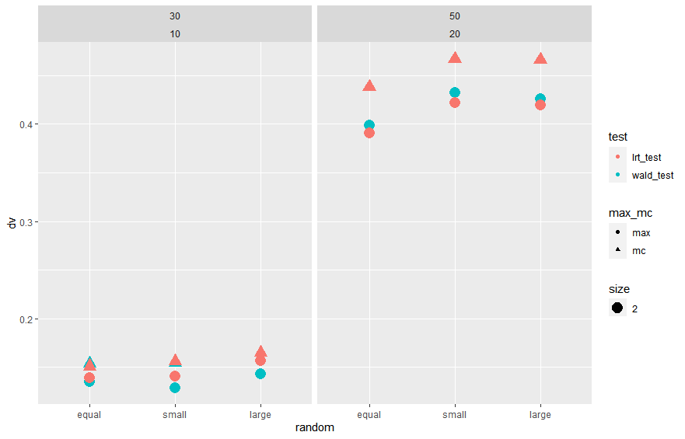
LMM result - 검정력
참가자수-문항수
검정력이 높을수록 더 견고한 모델이다.
LRT가 Wald test보다 검정력이 높으므로 LRT가 Wald test보다 선호된다.
참가자 수 또는 문항 수가 많아질수록 검정력이 더 커진다.
/
power
comp
comp
문항효과
*max: maximal model
*comp: model comparison

Slide 15
실험2: GLMM
각 조건에서 true generating model로부터 1000개의 데이터셋을 생성.
R의 lme4 패키지에서 glmer 기능 사용
→ m1 = y ~ 1+x1 + (1+x1|j) + (1|i) (family=binomial)
→ m1.null = y ~ 1 + (1+x1|j) + (1|i) (family=binomial)
→ m2 = y ~ 1+x1 + (1|j) + (1|i) (family=binomial)
→ m2.null = (y ~ 1 + (1|j) + (1|i) (family=binomial)
1) M1(maximal model)에 대한 Wald 검정, LRT
Wald 검정 (M1에 대한 검정)
LRT (M1과 M1의 null model과 유의한 차이가 있는지 검정)
2) 모형비교(Model comparison)에 대해 Wald 검정, LRT
Wald 검정 (M1과 M2 중 선택된 모델의 값의 계수가 유의한지)
LRT (M1과 M2 중 선택된 모델의 log-likelihood 값이 유의한지)
참가자 수 | 30 / 50
문항 수 | 10 / 20
실험조건 효과크기 | 0, 0.2, 0.8
절편(intercept) | 0, 1, 2

Slide 16
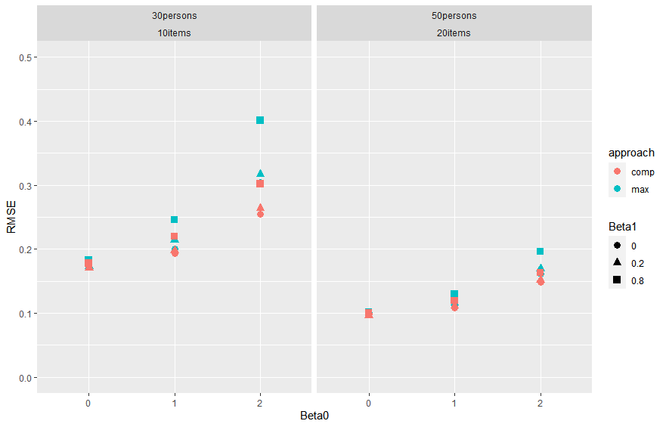
GLMM result – RMSE(root mean squared error)
참가자수/문항 수가 작으면 추정값(estimation)이 부정확하므로 RMSE 값이 커지고 참가자/문항 수가 늘어날수록 값이 작아집니다.
*max: maximal model
*comp: model comparison

Slide 17
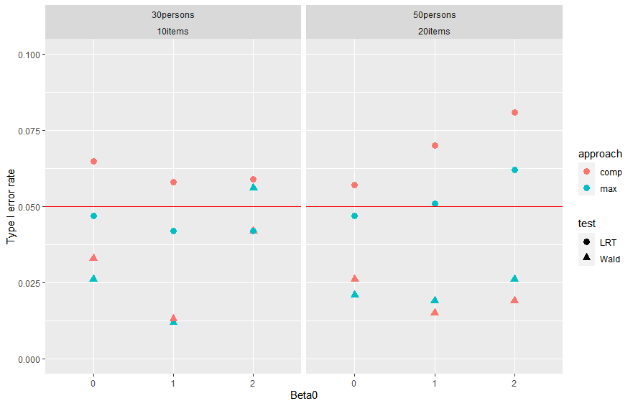
GLMM result – 1종 오류 비율
1종 오류 비율은 유의수준을 0.05로 통제하므로
이상적인 경우에 0.05에 가깝다.
LRT(우도비검정)가 유의수준에 더 근접하므로 Wald test 보다 선호된다.
Wald test는 대부분 유의수준보다 더 작은 값이 나와 LRT보다 보수적이라고 할 수 있다.
*max: maximal model
*comp: model comparison

Slide 18
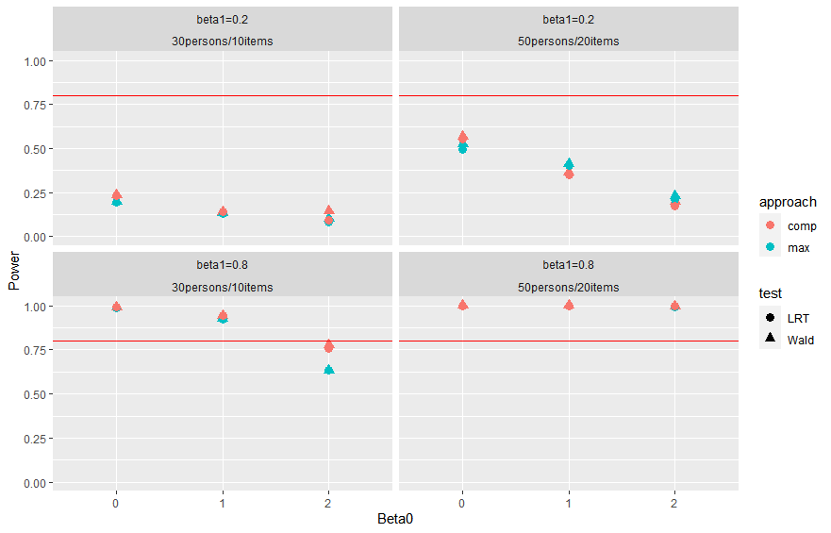
GLMM result – 검정력
Cohen(1988)은 성공적인 검정력의 기준을 .80로 제시하였다.
실험조건 효과크기가 0.2일때보다 0.8이 더 크므로 검정력이 높다.
LMM과 달리 GLMM은 절편인 beta0가 beta1인 고정효과 효과크기의 효과검증에 영향을 미칩니다.
*max: maximal model
*comp: model comparison

Slide 19
Reference
Bayyen, R.H., Davidson, D.J., Bates, D.M. (2008). Mixed effects modeling with crossed random effects for subjects and items. Journal of Memory and Language.
Barr, D.J., Levy, R., Scheepers, C., Tily, H.T. (2013). Random effects structure for confirmatory hyposthesis testing: Keep it maximal. Journal of Memory and Language.
Matuschek, H., Kliegl, R., Vasishth, S., Bayyen, H., Bates, D. (2017). Balancing Type Ⅰ error and power in linear mixed models. Journal of Memory and Language.
Lee, W.Y. (2020). Linear Mixed-Effects Model for Analyzing Experimental Data. The Korean Jornal of Cognitive and Biological Psychology.
Jaeger, T.F., (2008). Categorical Data Analysis: Away from ANOVAs (transformation or not) and towards Logit Mixed Models

